Slide 1
R_{зам}
~
U
R₀

Slide 2
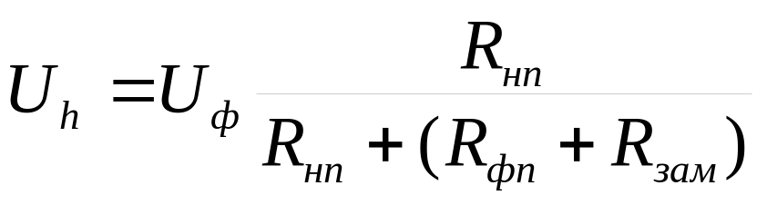
R_{фп}
R_{зам}
~
U_{ф}
R_{нп}
R_{h}
R₀

Slide 3
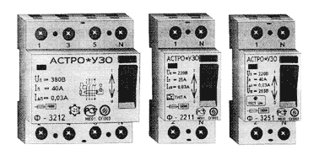
ЗАЩИТНОЕ ОТКЛЮЧЕНИЕ
Устройства защитного отключения (УЗО) выявляют факт однофазного (однополюсного) прикосновения человека либо факт однофазного снижения сопротивления изоляции и снимают питание с защищаемого участка сети.

Slide 4
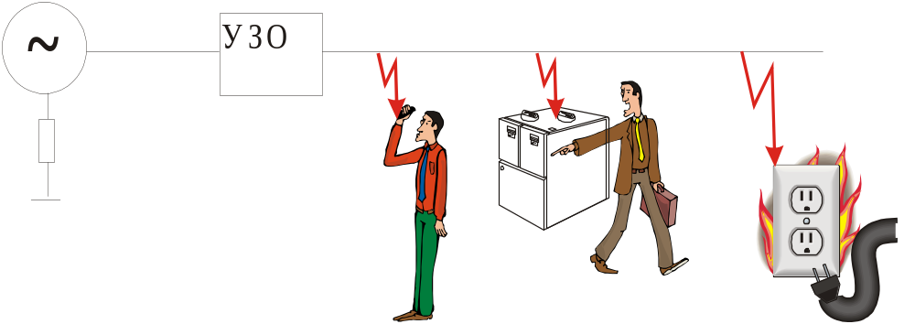
    прямое и косвенное однофазное прикосновение,
    пожарная опасность однофазных замыканий.
- высокая чувствительность
- высокое быстродействие

Slide 5
Схема УЗО, реагирующего на разностный (дифференциальный) ток
УЗО
ε
I₁
I₂
R_{H}
R₀

Slide 6
УЗО
Стандартные уставки срабатывания УЗО:
I_{Δ} = 10 мА
I_{Δ} = 30 мА
I_{Δ} = 100 мА
ε
I₁
I₂
R₁
R_{H}
R₂
R₀
C₁
C₂

Slide 7

Устройства защитного отключения (УЗО).
TT
T
N
УЗО
R₀
T

Slide 8
Защита от опасности
перехода высокого напряжения на сторону низшего
Устройства защитного отключения (УЗО).
N
R₀
R_{н}

Slide 9
N
R₀
R_{н}

Slide 10
R_{н}
R_{з}

Slide 11
УРАВНИВАНИЕ и ВЫРАВНИВАНИЕ ПОТЕНЦИАЛОВ
Уравнивание потенциалов - электрическое соединение проводящих частей для достижения равенства их потенциалов.
R₁
U_{h} ≈ 0
~
U
R₂
R_{доб}

Slide 12
R_{зам}
R_{зам}
U
~
(·) Зам
U
~
R_{h}
R₀
Rз1
Rз2
R₀
R_{з1}
R_{з2}
R_{доб} → ∞

Slide 13
Правила выполнения системы уравнивания потенциалов определены стандартом МЭК 364-4-41 и пп. 7.1.87 и 7.1.88 ПУЭ

Slide 14
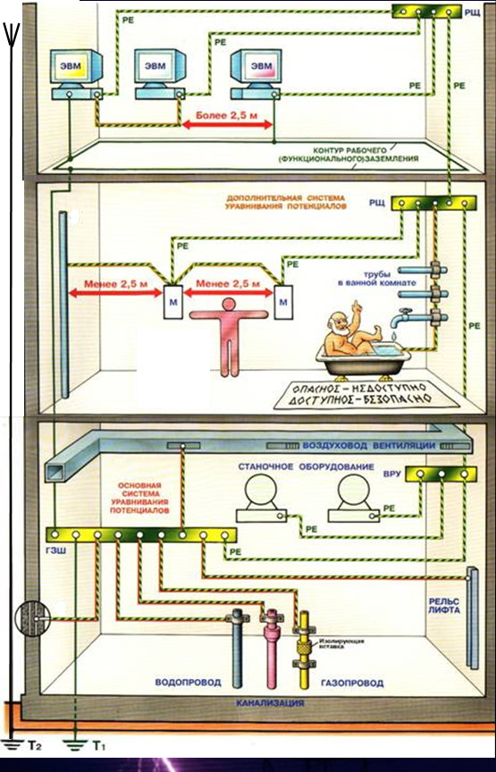

Slide 15
Выравнивание потенциалов - снижение разности потенциалов (шагового напряжения) на поверхности земли или пола при помощи защитных проводников, проложенных в земле, или путем применения специальных покрытий земли.
R_{зам}
U_{ф}

Slide 16
R₀
φ

Slide 17
R₀
φ

Slide 18
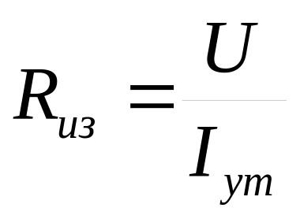
КОНТРОЛЬ ИЗОЛЯЦИИ
U

Slide 19
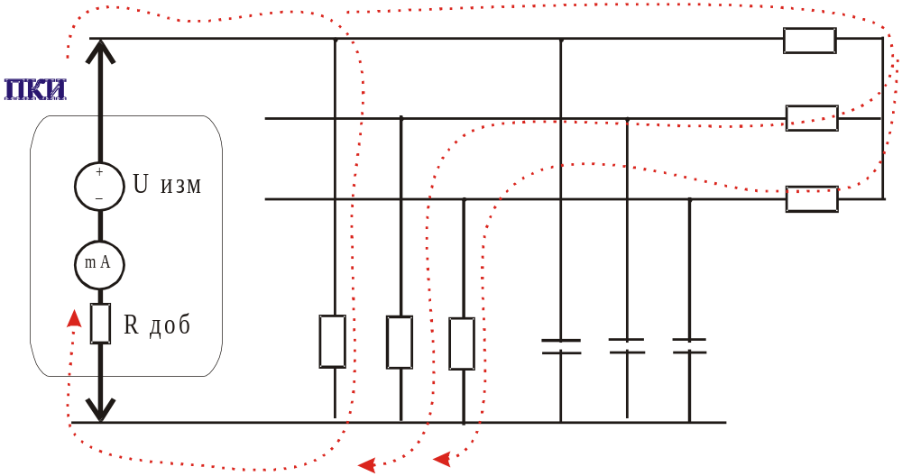
z_{Н}

Slide 20
Общие требования к приборам контроля изоляции:
испытательное напряжение ≈ рабочему напряжению сети
учет только активной составляющей Z изоляции
безопасность контроля ( малые измерительные токи)
U
пр
R
из

Slide 21
Классификация приборов контроля изоляции по потребительским свойствам:
Контроль обесточенных электроустановок
Контроль под рабочим напряжением
и/или
Непрерывный контроль
и/или
Периодический контроль
Измерение Сигнализация
и/или

